Slide 1
웹 디자인 만들기
만들게 된 이유
디자인 초안본 발표
향후 제작되면 기대되는 이점
2401038 설준호

Slide 2
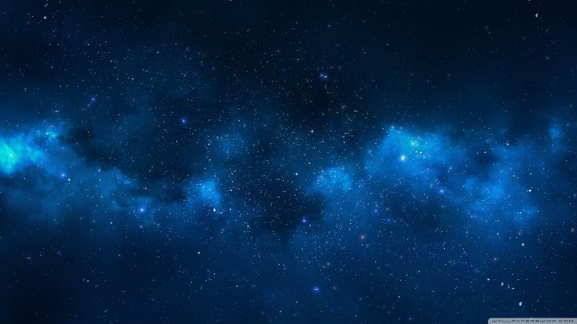
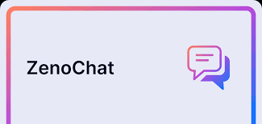
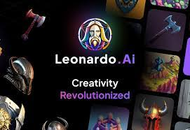
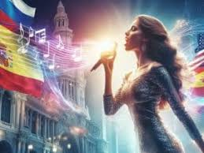
Login | create
모든 이들의 디자인을 위해
이 사이트는 디자인 하는 방법을 잘 모르겠는 사람들을 위해 만들어졌습니다.
음성 변환 AI ♡
대화형 AI ♡
이미지 생성 AI ♡

Slide 3
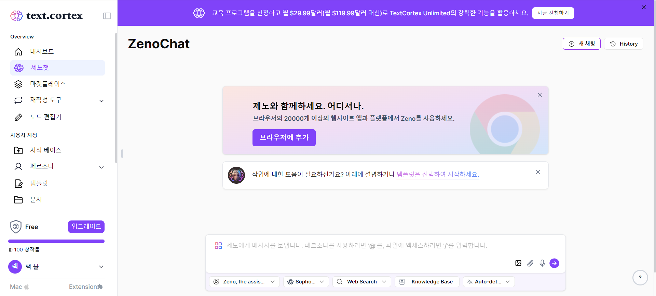
제노챗의 무료 버전은 다소 제약이 있으나, 다양한 언어를 제공하며, 이미지 제작이 가능하며, 글 작성시 AI가 다양한 지식을 제공합니다.

Slide 4
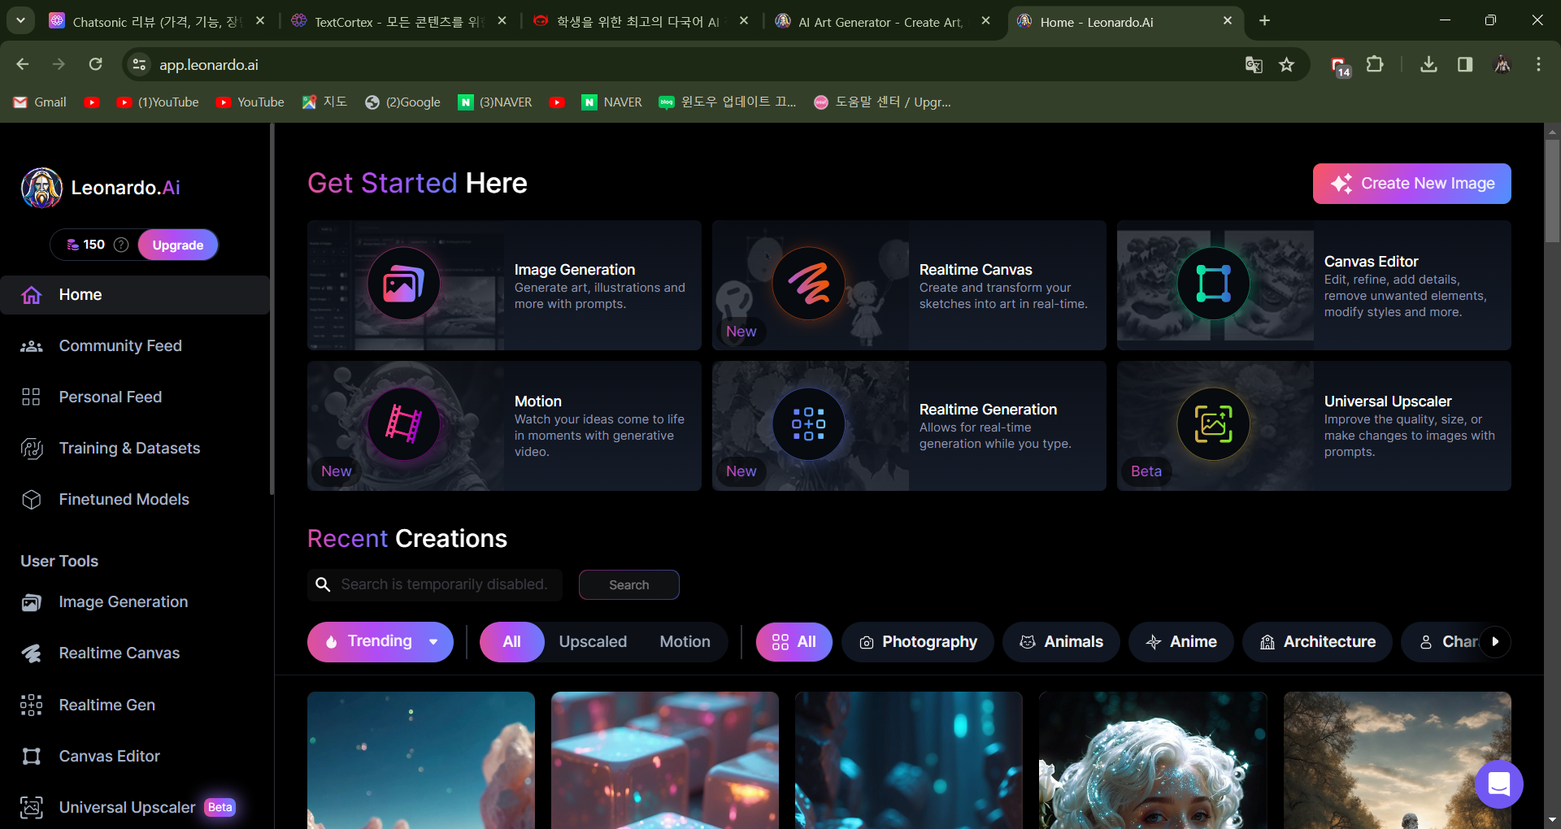
레오나르도AI는 이미지 생성 인공지능 플랫폼이며, 딥러닝을 이용하여 대량의 이미지, 비디오 및 3D 모델 이미지를 분석 학습하여 새로운 디자인을 제작합니다.

Slide 5
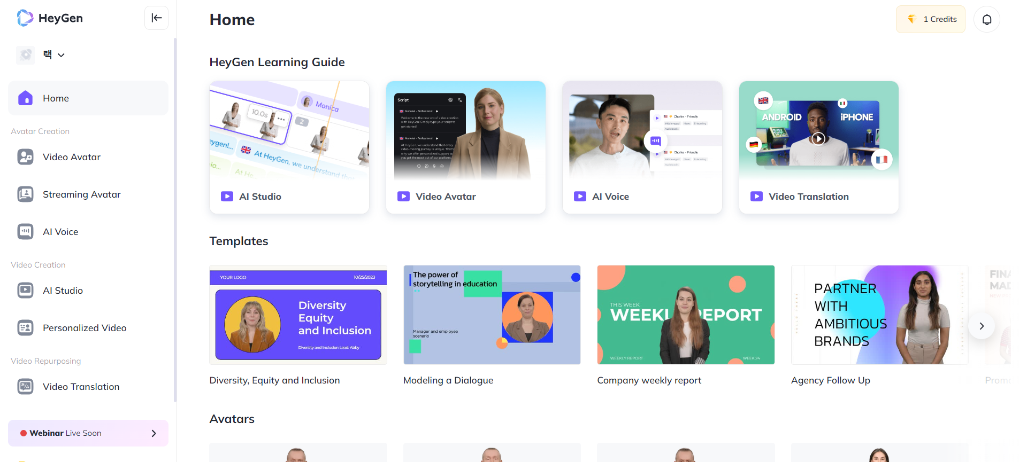
헤이젠 AI는 영상에 있는 기존언어를 번역 더빙 할 뿐만 아니라 딥페이크 기술을 활용하여 발화자의 입술 모양을 변환시키며, 목소리도 흡사할 정도로 변환을 시켜줍니다.

Slide 6
Login | create
〮텍스트 생성 AI
-무료 툴
-유료 툴
〮논문 작성 서포터 AI
-무료 툴
-유료 툴
〮이미지 생성 AI
-무료 툴
-유료 툴
〮음성변환 AI
-무료 툴
-유료 툴
〮즐겨찾기
모든 이들의 디자인을 위해
이 사이트는 디자인 하는 방법을 잘 모르겠는 사람들을 위해 만들어졌습니다.
대화형 AI ♡
이미지 생성 AI ♥
음성 변환 AI ♡

Slide 7
AI 캠퍼스
이메일 또는 전화번호
비밀번호
AI 기술을 활용하여 더욱 효율적으로
디자인하고 문제를 해결할 수 있습니다.
로그인
비밀번호를 잃으셨나요?
회원가입하기
다른 방법으로 로그인하기

Slide 8
제작 후 기대되는 이점 및 질의응답

